Slide 1

答案及模型

Slide 2
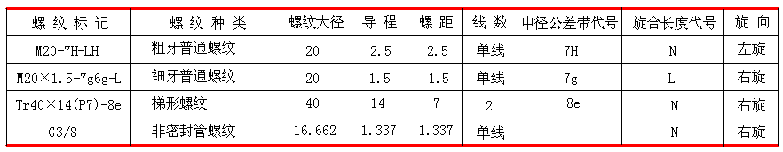
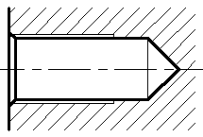
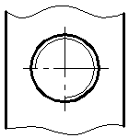


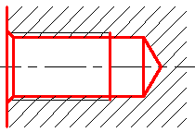
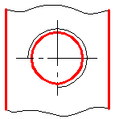


10-1 识别下列螺纹标记中各代号的意义，并填表。
10-2 检查螺纹画法中的错误，按正确画法画在下面。
①
②
P89

Slide 3
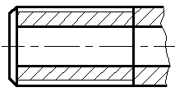
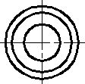
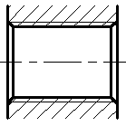

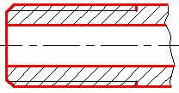
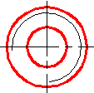
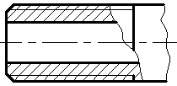
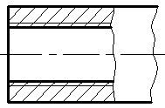
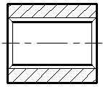
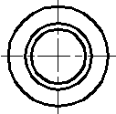
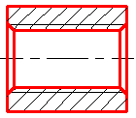

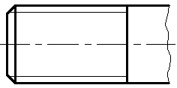
10-3 检查螺纹画法的错误，
按正确画法画在下面。
10-4 标注下列螺纹
①
M20-5g6g-S
② M20×1.5-7H-LH
⑴
③
G1/2A
④ G3/8-LH
⑵
⑤
Tr24×10(P5)-8e-L
⑥ G1/2管螺纹
大 径
20.955
小 径
18.631
管子内
通 径
½″
P90

Slide 4
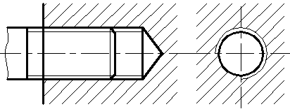
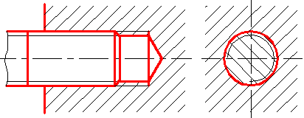
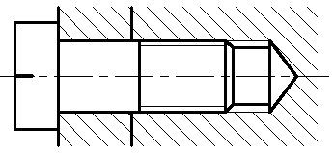
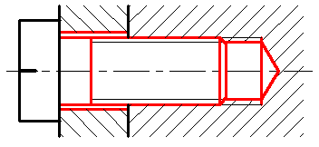
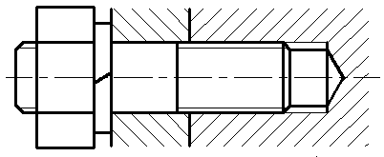
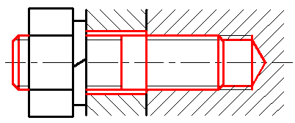
10-5 检查各图中画法的错误，按正确画法画在右面。
⑴ 内、外螺纹连接
A-A
A
A-A
A
A
A
⑵ 螺钉连接
⑶ 螺柱连接
P91

Slide 5
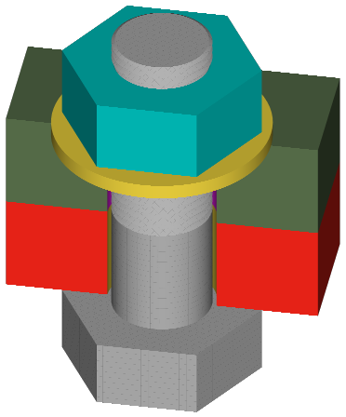
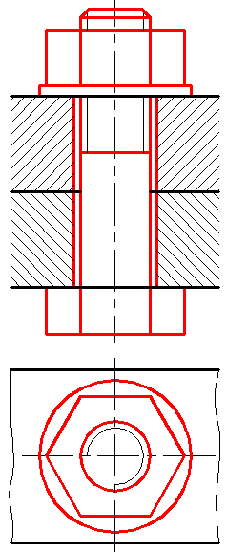
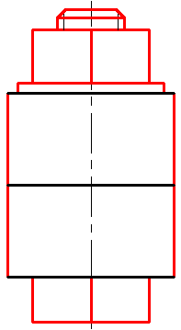
10-6 画螺栓连接装配图
回答问题：
⒈ 在联接装配图中螺栓应按不剖画图。
⒉ 螺栓六方头在主视图和左视图上的投影形状不同。
⒊ 螺栓的正确标记中l为：标准值 。
⒋ 螺栓的标记:
螺栓 GB/T 5780 M16×65
P92

Slide 6



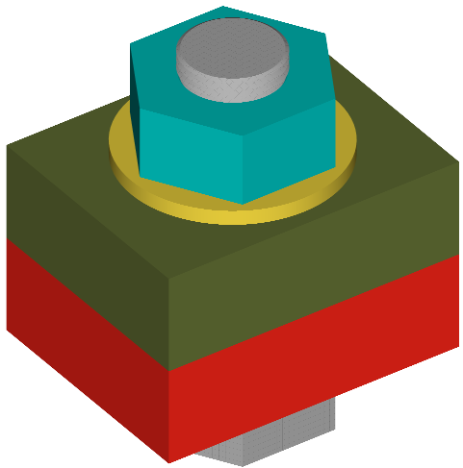

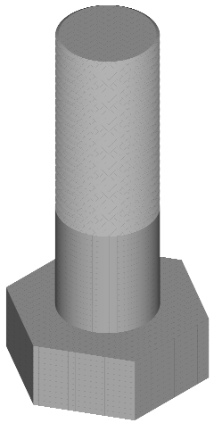
10-6 题
P92

Slide 7
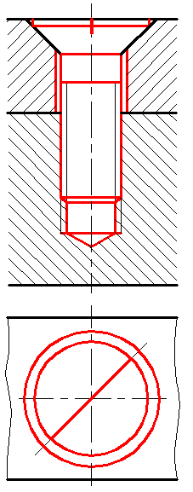
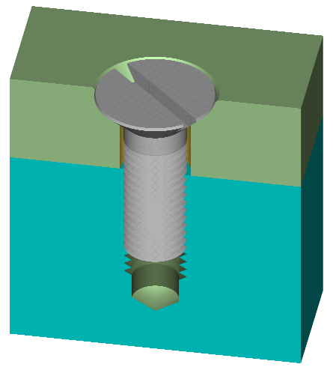
10-7 画螺钉连接装配图
零件1
●
零件2
●
螺钉的标准长度：25（查标准确定）
螺钉的标记：
螺钉 GB/T 68 M8×25
P92

Slide 8
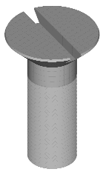
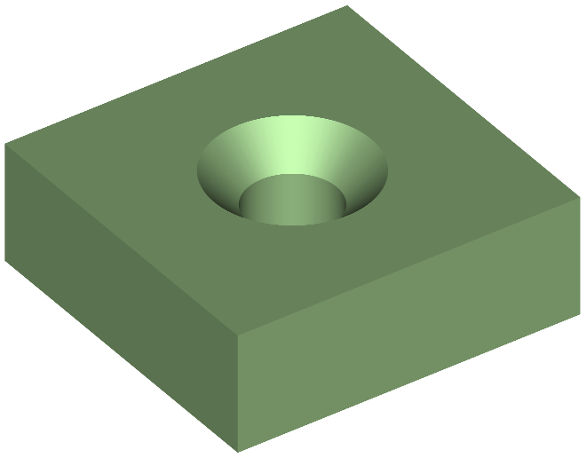
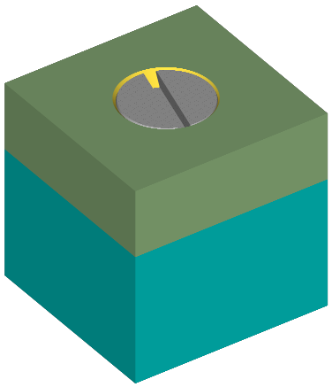

10-7 题
P92

Slide 9
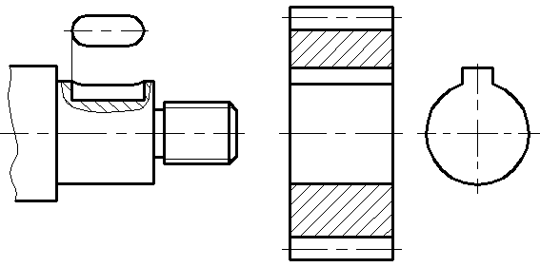
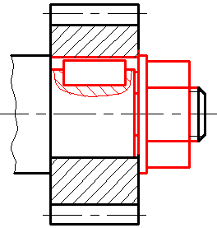
10-8 完成图①用普通A型平键联接轴和齿轮的装配图，并用垫圈
和螺母将齿轮轴向固定。
①
② 答案
P93

Slide 10


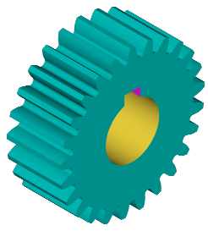



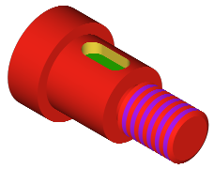

键联接
普通型平键
P93

Slide 11
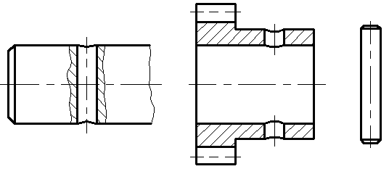
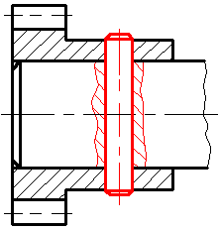
10-9 完成用销联接图①轴和齿轮的装配图。
①
② 答案
P93

Slide 12

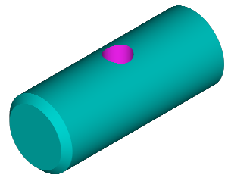
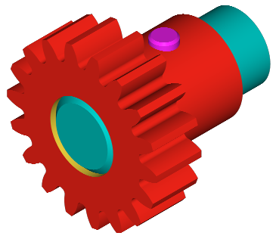


销联接
圆柱销
P93

